Slide 1
תכנות מכוון עצמים ו- C++ יחידה 13 Design Patterns
קרן כליף

Slide 2
ביחידה זו נלמד:
מהם Design Patterns
Creational Patterns
Structural Patterns
Behavioral Patterns

Slide 3
מהם Design Patterns
Design Pattern (תבנית תיכון) הוא פתרון מקובל וידוע מראש לבעיה נפוצה
התבנית מציגה את המחלקות הדרושות כדי לפתור את הבעיה המבוקשת
מתארת את הקשרים שבין המחלקות
המושג Design Pattern הומצא ע"י הקבוצה GOF (Group Of Four) שהגדירו אוסף פתרונות לבעיות נפוצות

Slide 4
3 משפחות ל- Design Patterns
Creational Patterns: הקשורים לאופן יצירת האובייקטים
Structural Patterns: הקשורים לאופן ייצוג הקשרים בין המחלקות השונות והעצמים על מנת ליצור אובייקטים גדולים ומורכבים יותר
Behavioral Patterns: מאפיינות את הדרכים בהן מחלקות ועצמים מתקשרים ומחלקים אחריות
- מכל קבוצה כזו נלמד מספר מצומצם של תבניות -

Slide 5
Creational Patterns
Singleton
Abstract Factory
Factory Method
Prototype

Slide 6
Singleton
שימוש ב- pattern זה מגביל את כמות המופעים של אובייקטים מהמחלקה להיות מקסימום 1
השימוש הוא כאשר יש לנו אובייקט שלא נרצה מופעים שונים שלו המערכת
דוגמאות:
מחלקה המבצעת שאילתות מ- DataBase: לא נרצה שיהיו כמה קישורים ל- DB בו-זמנית, ולכן נרצה אובייקט אחד שירכז את כל העבודה
מחלקת ניהול מערכת: בכל חנות סרטים נרצה רק אובייקט אחד המכיל את אוסף הסרטים והמלאי שלהם
דפי זהב: נרצה רק אובייקט אחד שיהווה ישות מרכזית אחת עם כל הנתונים

Slide 7
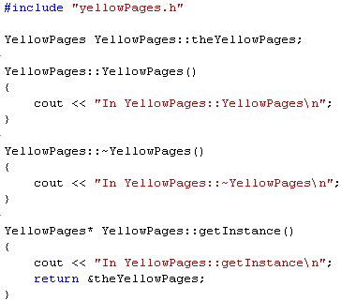
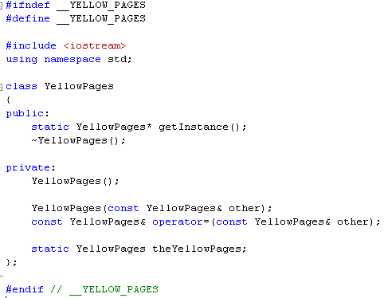
מימוש של Singleton ב- C++
3. הגדרת שיטה סטטית שתחזיר
את האוביקט היחיד מהמחלקה
2. הגדרת ה- constructor ב- private
1. הגדרת משתנה סטטי מטיפוס המחלקה

Slide 8
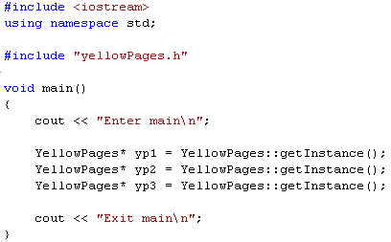

שימוש ב- Singleton ב- C++
דוגמה 01 בזיפ

Slide 9
Abstract Factory
משמש כממשק ליצירת משפחות של אוביקטים בעלי קשר מסוים, ויש צורך בקיומם של כל האוביקטים במשפחה
שימושי כאשר יש מספר מוצרים ומספר משפחות, וכל מוצר זמין בכל המשפחות. המערכת תשתמש במוצרים ממשפחה אחת
דוגמא:
הרכבת מחשב מיצרנים שונים (לכולם יהיה HardDisk, זכרון וכו')
הרכבת רכב מיצרנים שונים (BMW, פורד וכו'), ולכל רכב יש מנוע, פח, גלגלים וכו'

Slide 10
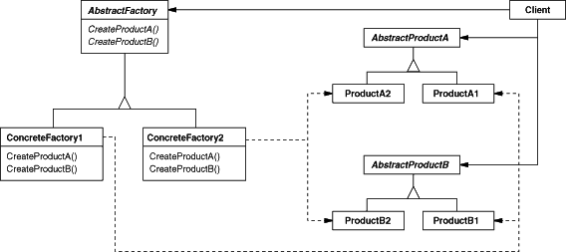
Abstract Factory – תרשים כללי

Slide 11
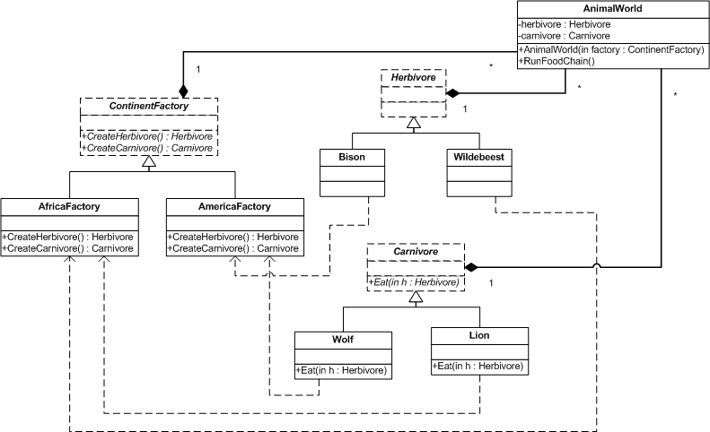
Abstract Factory – דוגמאת עולם החיות
דוגמה 02 בזיפ

Slide 12
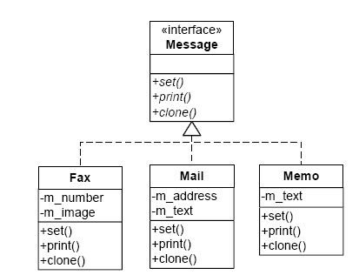

Prototype
משמש ליצור עצם בזמן ריצה, כאשר רק טיפוס הבסיס ידוע בזמן קומפילציה (נקרא גם Virtual Constructor)
דוגמאות:
בצייר: copy & paste לצורה מסוימת
בתוכנית המועדונים: פאב או מועדון ריקודים
שיכפול תיבת נוח

Slide 13
Structural Patterns
Composite
Adapter
Decorator
Proxy
Builder
Facade

Slide 14
Composite
משמש ליצוג מבנה נתונים רקורסיבי והטרגוני לאיברים שונים בעלי בסיס משותף. כל איבר הוא "עלה" או composite
דוגמאות:
XML: מכיל element'ים ו- attribute'ים, וכל element יכול להכיל בתוכו elementים נוספים
תיקיה במחשב: כל תיקיה יכולה להכילתיקיות נוספות וקבצים
קטגוריות בדפי זהב: כל קטגוריה יכולה להכיל תתי קטגוריות, או נתונים

Slide 15
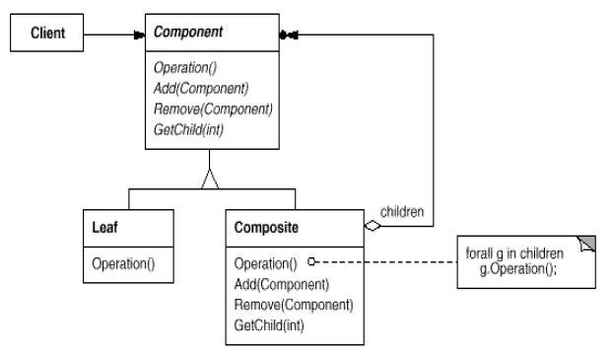
Composite – צורה כללית לפתרון

Slide 16
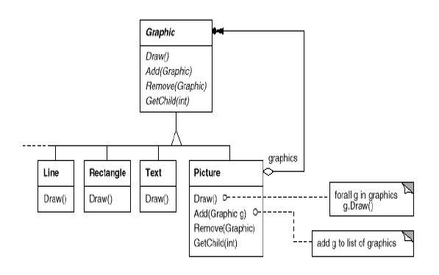
Composite - דוגמא
דוגמה 03 בזיפ

Slide 17
adapter
design pattern זה בא לפתור את הבעיה שיש לנו מחלקה המצפה לקבל נתונים מסוימים, ולנו יש נתונים אחרים שצריכים לעבור מניפולציה כלשהי כדי להתאם לממשק
מאפשר תקשורת בין מחלקות שכרגע לא יכולות לתקשר
נשתמש בו כאשר איננו רוצים או יכולים לשנות את הממשק של המחלקה עימה נרצה לעבוד
דימוי: מתאם שקע-תקע לחו"ל

Slide 18
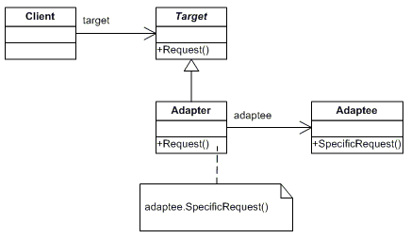
adapter - צורה כללית לפתרון
הממשק הרצוי איתו הקליינט ירצה לעבור
המחלקה המקורית הקיימת
המחלקה המתאמת
דוגמה 04 בזיפ (יצירת ריבוע)
Notes:
לא יחס ירושה אלא הכלה כי זו אינה הרחבה של המחלקה!

Slide 19
decorator
נועד לאפשר סוגי קומבינציות שונות של אובייקטים ללא ירושה עבור כל טיפוס
דוגמה: מחלקת "צורה" שיורשים ממנה "ריבוע" ו"עיגול". עכשיו נרצה להוסיף פונקציונליות של "מסגרת" ו"צבע"
הפתרון הרע:
Shape
FramedShape
Rectangle
Circle
ColoredShape
ColoredRectangle
FramedRectangle
ColoredCircle
FramedCircle
ColoredFramedRectangle
ColoredFramedCircle

Slide 20
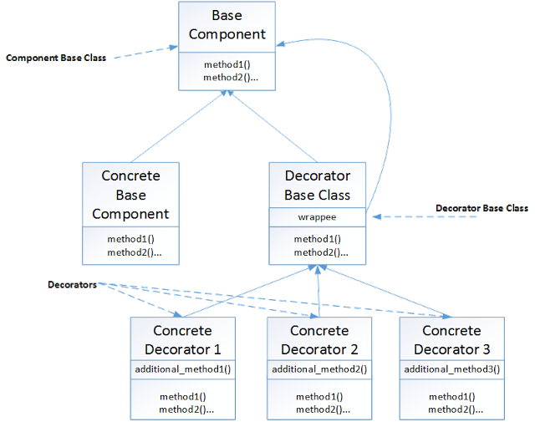
decorator – תצורת פתרון כללית
http://3.bp.blogspot.com/-zzLaF2f7KzI/UsAdGOueWnI/AAAAAAAAFn4/YPqEdmiWdbQ/s1600/dec_1.png

Slide 21
decorator – שימוש בפתרון לבעית הצורות
Shapeable
draw()
Shape
ShapeProperty
draw()
draw()
Circle
Rectangle
ShapeWithBorder
ShapeWithColor
draw()
draw()
http://3.bp.blogspot.com/-zzLaF2f7KzI/UsAdGOueWnI/AAAAAAAAFn4/YPqEdmiWdbQ/s1600/dec_1.png

Slide 22
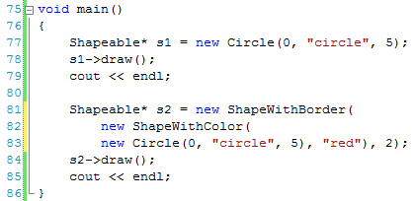
decorator – ה- main
מה מקבל ה- c’tor של כל אחת מהמחלקות על מנת שקוד זה יתקמפל?
דוגמה 07 בזיפ (יצירת סוגי צורות)

Slide 23
proxy
מייצר תחליף לאובייקט דרכו ניתן לשלוט באובייקט
ל- proxy יהיה ממשק זהה ודרכו ניגש לאובייקט המקורי
למשל, ניתן למשוך כסף מהחשבון שלנו באמצעות כרטיס אשראי
נשתמש בו כאשר נרצה לחשוף ממשק מסויים אך להסתיר את אופן המימוש או יצוג הנתונים

Slide 24
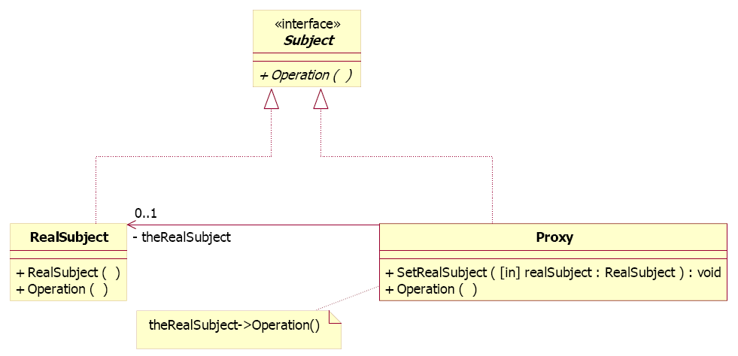
proxy - תצורת פתרון כללית
הממשק עבור ה- proxy וה- RealSubject, כך שניתן להחליף בינם בקלות
האוביקט אותו נרצה להסתיר

Slide 25
builder
משמש להפרדה בין הגדרת השלבים ליצירת אובייקט לבין המימוש
דוגמה: עבור בניית מסמך כלשהו, יש לבצע את השלבים הבאים:
שם המסמך
שמות המחברים
תוכן עניינים
תוכן המסמך
עבור מכתב אהבה, חוזה משפטי, טופס מבחן וכד', עבור כולם נזדקק באופן כזה או אחר לשלבים הנ"ל, רק אופן הביצוע שונה
בעזרת תבנית זו קוד הלקוח לא צריך להיות מודע לאופן יצירת העצם ויוצר אי תלות בין שימוש למימוש

Slide 26
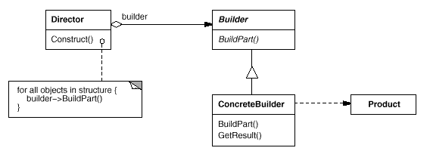
builder – צורה כללית לפתרון
דוגמא 09 בזיפ

Slide 27
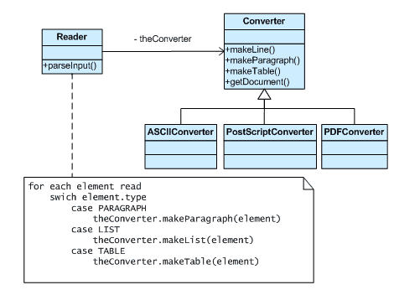
builder – דומאת המרת מסמך

Slide 28
facade
מטרתו להוות ממשק יחיד לכמה ממשקים שונים בתת-מערכת מורכבת כלשהי
כאשר יש הרבה תתי-מערכות התקשורת בינהן מסובכת
ה façade מגדיר ממשק high-level יחיד ובכך מקל על העבודה עם תת-המערכת
המטרה היא לצמצם ככל הניתן את התקשורת והתלות בין תת-המערכות במערכת

Slide 29
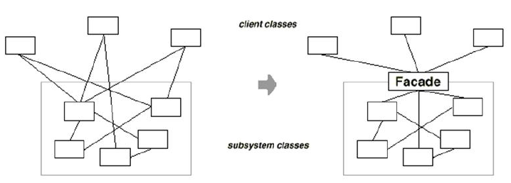
facade – הצגת הפתרון והבעיה

Slide 30
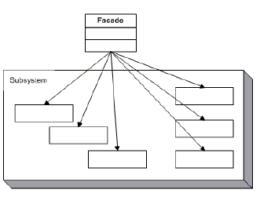
facade– צורה כללית לפתרון

Slide 31
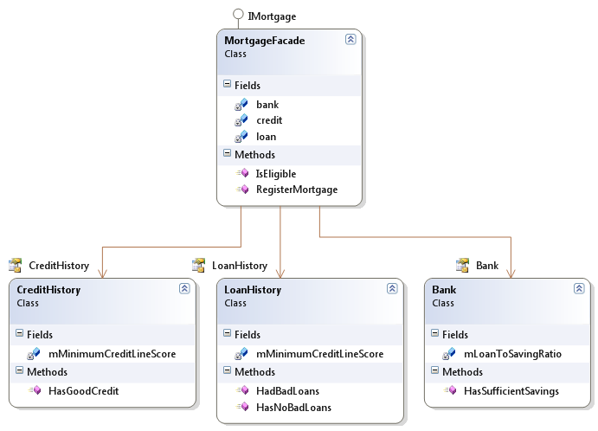
Facade – דוגמאת המשכנתא
דוגמה 10 בזיפ

Slide 32
Behavioral Patterns
Observer
Command
Template
Mediator
Visitor
State
Strategy

Slide 33
Observer
מגדיר יחס של אחד לרבים בין אובייקטים, כך ששינוי באובייקט המרכזי ישודר לאוביקטים התלויים בו
דוגמא:
כדי לדעת האם יש מבצע בחנות מסוימת, כל הלקוחות יכולים להתקשר כל יום ולשאול האם יש מבצע
אבל עדיף היה שהחנות הייתה יוזמת פעולת הודעה רק ללקוחות המעוניינים בכך
כלומר, מי שיוזם את הפעולה הוא האובייקט המרכזי, וכל השאר הם ה"צופים" (observers).

Slide 34
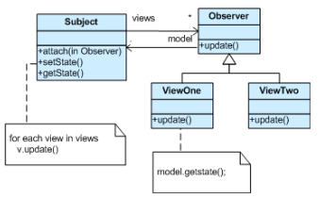
observer– תצורה פתרון כללית
דוגמה 05 בזיפ

Slide 35
Command
נועד לאפשר שמירת היסטוריה של פקודות
לצורך undo ו- redo
לכן פעולה צריכה להיות מיוצגת ע"י אובייקט
דוגמה:
מעקב אחר פקודות בתפריט

Slide 36
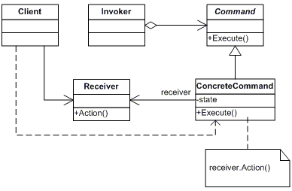
Command – תצורת הפתרון הכללית
מכיל מיפוי לכל הפעולות האפשריות
מחלקה אבסטרקטית המייצגת פעולה
מחלקה המייצגת פעולה ספציפית
מבקש הפעלה של הפעולה המקושרת לבקשה
דוגמה 08 בזיפ

Slide 37
Command – שימוש בפתרון לבעית המחשבון
Operator
Operations
Calculatir
Plus / Minus / …

Slide 38
template
הגדרת אלגוריתם ב"ראשי פרקים" כך שכל פרק ימומש במחלקה נגזרת.
למשל אלגוריתם הרוצה למיין אוסף ואח"כ לחפש בו: ניתן פעם אחת להשתמש במיון בועות ובפעם אחרת במיון מהיר, ולחפש סדרתית או לחפש חיפוש בינארי

Slide 39
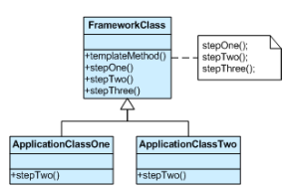
template - צורה כללית לפתרון
ראה דוגמא 06 בזיפ

Slide 40
mediator
מגדיר אובייקט המסתיר כיצד קבוצה של אובייקטים מתקשרת (מתווך)
המתווך מכיר את כל שאר המחלקות ונותן ומקבל מהן שירותים
המתווך יווצר ראשון במערכת וכל אובייקט שיווצר יודיע לו על קיומו. כל המחלקות יתקשרו מולו בלבד ויבקשו ממנו שירותים
תורם לצימוד חלש ע"י כך שהאובייקטים לא מצביעים ישירות אחד לשני
דוגמא: מודל ה- MVC אשר בו הרכיבים מודיעים מה קרה להם ל- controller, אשר מעדכן את הרכיבים הדרושים בהתאם

Slide 41
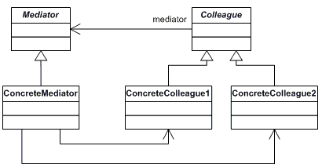
mediator– צורה כללית לפתרון

Slide 42
mediator - דוגמא
חלון GUI:
יש בתוכו למשל combo-box, list, table, text box וכו'.
שינוי ב- combo-box יוביל לשינוי בטבלה
המטרה היא שה- combo-box לא יכיר את הטבלה, אלא יעדכן את המתווך, והוא יעדכן את הטבלה
הסיבה: אם בעתיד נרצה להציג את הנתונים לא בטבלה, אלא בצורה שונה, רק המתווך יטפל בכך
הסיבה: אם בעתיד נרצה שבעקבות שנוי ב- combo-box פקד נוסף יתעדכן, רק המתווך יטפל בכך

Slide 43
Visitor
ביצוע פעולה מסוימת על קבוצת אובייקטים
מאפשר שמחלקה המכילה אוביקטים מסוימים וצריכה להפעיל עליהם פעולות, לא תצטרך להכיר את פעולות אלו
תורם לצימוד חלש בין האובייקטים
דוגמה:
הדפסת איברים שונים באוסף, הגדלת איברים שונים באוסף וכו'
במקום שהאוסף יצטרך לכתוב מתודה אחת עבור כל פעולה שונה, הפעולה תתקבל כפרמטר

Slide 44
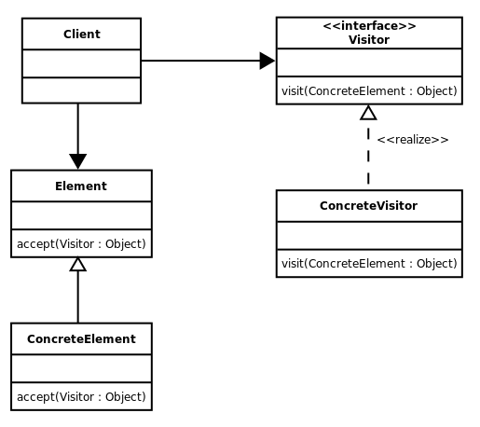
Visitor - צורה כללית לפתרון
האוסף שמכיל את האובייקטים
הוא Visitable
האובייקט שנרצה להגדיר עליו את הפעולה
מחלקה המגדירה פעולה מסוימת
דוגמה 11 בזיפ

Slide 45
Visitor – שימוש בפתרון לבעית הפעלת הפעולות על העובדים
Department
IVisitable
IncomeVisitor / VacationVisitor
Employee

Slide 46
state
מאפשר לעצם לשנות את התנהגותו כתוצאה של שינוי במצבו הפנימי. העצם יראה כאילו הוא החליף מחלקה!
דוגמה:
מנורה אשר יכולה להיות דלוקה או כבויה

Slide 47
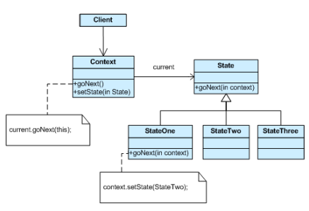
state - צורה כללית לפתרון
דוגמה 12 בזיפ

Slide 48
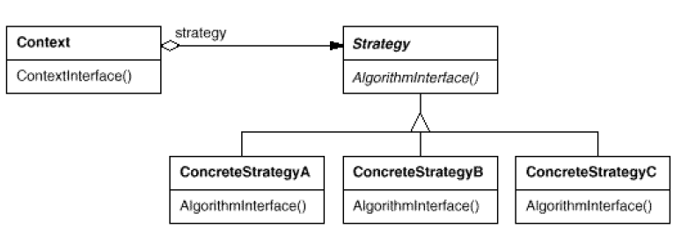
strategy - צורה כללית לפתרון
דוגמה 13 בזיפ

Slide 49
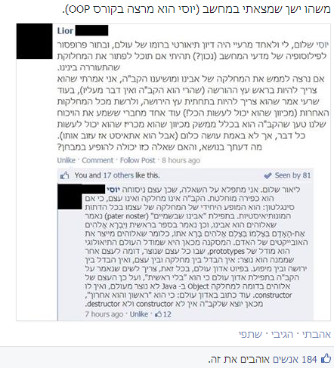
ולסיום..

Slide 50
ביחידה זו למדנו:
מהם Design Patterns
Creational Patterns
Structural Patterns
Behavioral Patterns

